Slide 1
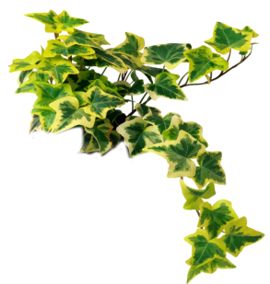
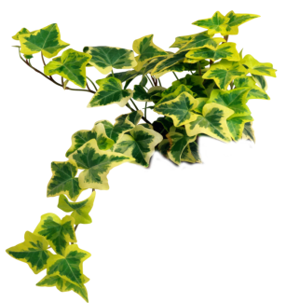
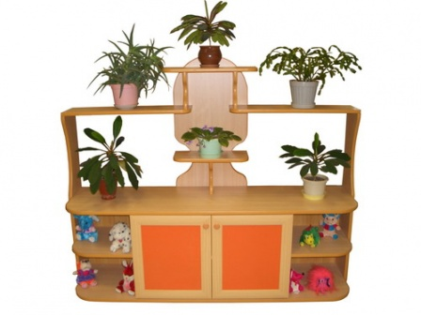
Паспорт комнатных растений гр. «Золотой ключик»
Муниципальное бюджетное дошкольное образовательное учреждение детский сад «Варенька»
Г. Абакан
КОМНАТНЫЕ
РАСТЕНИЯ

Slide 2
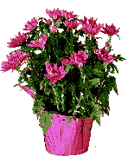
ФИАЛКА,
КАЛАНХОЭ
ФИКУС,
ГЕРАНЬ,
НЕФРОЛЕПИС,
ПРИМУЛА,
БАЛЬЗАМИН,
ХЛОРОФИТУМ,
СПАТИФИЛИУМ

Slide 3
УСЛОВНЫЕ ОБОЗНАЧЕНИЯ
ВЫНОСЛИВОСТЬ
ВЛАЖНОСТЬ ВОЗДУХА
ОТНОШЕНИЕ К СВЕТУ
ПОЛИВ
Выносливое
Капризное
18 С
Обычная тем-ра
Регулярное опрыскивание
Прямые лучи
Рассеянный свет
Полутень
Тень
Хорошее подсушивание земли
Легкое подсушивание земли
Постоянно влажная земля
Уровень воды в поддоне

Slide 4
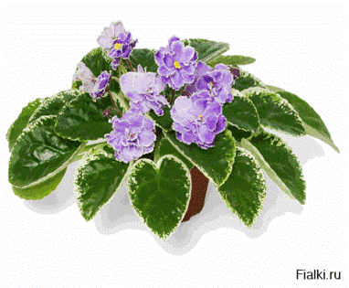
УЗУМБАРСКАЯ ФИАЛКА
Свет: яркий. Растение способно переносить прямые солнечные лучи.
Температура: в период активного роста 18-25°C.
Полив: вода наливается в поддон летом через день, зимой дважды в неделю.
Влажность воздуха: не играет существенной роли.
18 С
Многолетнее травянистое растение с укороченным сочным стеблем, несущим розетку листьев. Листья до 8 см. длиной, черешковые, сердцевидные в основании, широкоовальные или округлые, с волнистым краем, темно- зеленые, снизу красноватые сильноопушенные. Цветки собраны в 2-7 цветковых соцветия, на длинных пазушных цветоносах. Венчик темно- фиолетовый с пяти лопастным двугубым отгибом (2 лопасти короче 3 других).

Slide 5
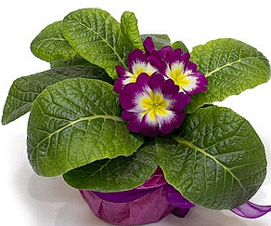
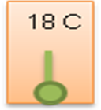
ПРИМУЛА
Свет: яркий свет
Температура: в весенне-летний период 20-26°C, зимой 16-18°C, растение способно переносить понижение температуры до 12°C.
Полив: почва должна быть постоянно влажной, но чрезмерный полив или, наоборот, высушивание земляного кома, может привести к гибели растения и отрицательно повлиять на цветение
Влажность воздуха: Умеренная, воздух вокруг растения время от времени опрыскивают. Необходимо избегать попадания влаги на листья растения
Травянистое красивоцветущее комнатное растение с укороченным стеблем и розеткой округлых ворсистых листьев с волнистыми краями. Выращивается как 1-2-летнее растение, так как в последующие годы цветет слабее и теряет декоративность. Соцветия - зонтики из ярко-розовых, белых, красных или лиловых цветков - возвышаются вторым ярусом над листьями. Цветет примула с ранней весны до декабря

Slide 6
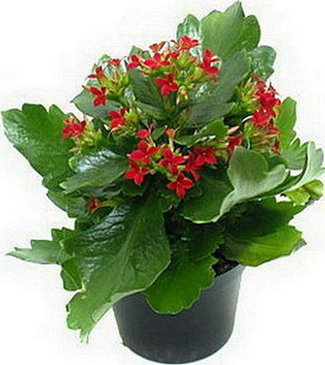
КАЛАНХОЭ
Свет: От прямых солнечных лучей растение следует притенять.
Температура:растение нуждается в тепле и минимальном уходе. Растение лучше всего растет и цветет при температуре 15-30 °C. Не держите горшок с каланхоэ на сквозняке или на холодном подоконнике.
Полив: когда почва становится сухой на ощупь, каланхоэ необходимо обильно поливать. Каланхоэ относится к засухоустойчивым растениям, но не допускайте полного пересыхания почвы, отрицательно сказывающегося на росте. При поливе избегайте попадания воды на листья.
Влажность воздуха: растение хорошо переносит опрыскивание.
18 С
Род Каланхоэ (Kalanchoe) относится к семейству Толстянковые. Представители рода распространены в тропических областях Австралии, на островах Новая Гвинея, Молуккских, Мадагаскар, а также в Тропической Америке, в тропических и субтропических областях Азии. Цветок каланхоэ — это суккуленты, многолетние травянистые растения или полукустарники. Комнатное каланхоэ является популярным декоративным растением, цветущим обильно и продолжительно.

Slide 7
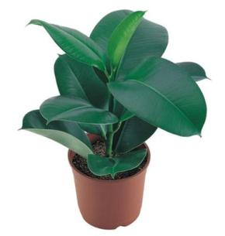
ФИКУС каучуконосный
Свет: яркий рассеянный.
Температура: в весенне-летний период 23-25°C, зимой большинству видов нужна температура 12-15°C, но они неплохо переносят зимовку и в тепле жилого помещения.
Полив: обильный в весенне-летний период. С осени полив сокращают, зимой поливают умеренно.
Влажность воздуха: растение способно переносить сухой воздух, однако хорошо отзывается на опрыскивание.
Фикус не любит перемен, поэтому лучше сразу определить для него постоянное место и, по возможности, не переносить, не передвигать и не тревожить. Летом фикус можно выносить на свежий воздух, балкон или террасу. Для фикуса подходит светлое место с притенением от прямых солнечных лучей летом.

Slide 8
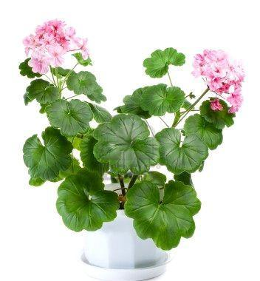
ГЕРАНЬ (пеларгония)
Свет: яркий. Растение переносит прямые солнечные лучи.
Температура: летом — комнатная. Зимой пеларгонии содержат как можно прохладнее, при температуре 8-12°С.
Полив: умеренный, так как пеларгонии не любят переувлажнения. Зимой растения поливают очень умеренно.
Влажность воздуха: В жаркие дни можно опрыскивать.
18 С
Герань можно выращивать и на подоконнике, и в саду или на балконе. Помимо своей красоты, герань создает вокруг себя положительную ауру. За ней легко ухаживать, она редко подвергается заболеваниям, требует умеренного полива и не слишком питательной земляной смеси, устойчива к засухе, обладает высокой жизнестойкостью. Они долго цветут крупными и красочными соцветиями.

Slide 9
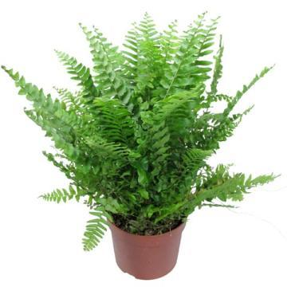
НЕФРОЛЕПИС
Свет: рассеянный, от полуденных лучей следует притенять.
Температура: умеренная, весенне-летний период оптимальная температура около 20°C, при температуре выше 24°C, должна быть высокая влажность, так как высокие температуры плохо переносит. В осенне-зимний период оптимальная температура в пределах 14-15°C.
Полив: в весенне-летний период поливают обильно, в зимний период полив умеренный, почва постоянно должна быть слегка влажной.
Влажность воздуха: высокая. Необходимо по нескольку раз в день опрыскивать растение.
Красивый устойчивый папоротник, самый выносливый среди комнатных культур папоротников. Нефролепис быстрорастущее растение. Самые распространенные виды Нефролепис возвышенный с прямыми листьями до 60 см длиной. Папоротник неприхотлив и пригоден для вертикальных композиций.

Slide 10
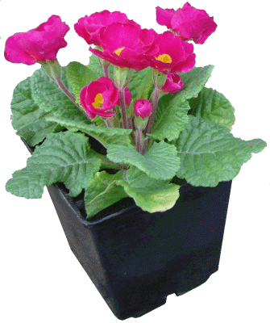
ПРИМУЛА
Свет: Яркий свет
Температура: В весенне-летний период 20-26°C, зимой 16-18°C, растение способно переносить понижение температуры до 12°C.
Полив: Почва должна быть постоянно влажной, но чрезмерный полив или, наоборот, высушивание земляного кома, может привести к гибели растения и отрицательно повлиять на цветение.
Влажность воздуха: Умеренная, воздух вокруг растения время от времени опрыскивают. Необходимо избегать попадания влаги на листья растения.
18 С
ПРИМУЛА
Травянистое красивоцветущее комнатное растение с укороченным стеблем и розеткой округлых ворсистых листьев с волнистыми краями. Выращивается как 1-2-летнее растение, так как в последующие годы цветет слабее и теряет декоративность. Соцветия - зонтики из ярко-розовых, белых, красных или лиловых цветков - возвышаются вторым ярусом над листьями. Цветет примула с ранней весны до декабря.

Slide 11
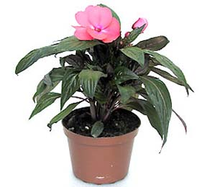
БАЛЬЗАМИН
Свет: Яркий свет
Температура: Зимой содержат при температуре 10-16С. Более высокую температуру растение может перенести при хорошем освещении и высокой влажности воздуха. Летом рекомендуется выносить на открытый воздух.
Полив: Обильный, почва должна быть постоянно влажной,
Влажность воздуха: Умеренная, время от времени листья следует опрыскивать избегая попадания воды на раскрытые цветки.
Травянистое растение до 60 см высотой из семейства бальзаминовых, родом из тропиков Восточной Африки. В Европе впервые появилось в 1596 году. В народе носит название огонек - за яркую окраску цветов, распускающихся большую часть года. Стебли хрупкие и сочные, легко ломаются, из надлома вытекает сок. Листья мясистые, яйцевидные, при недостатке влаги быстро обвисают. Цветки в пазухах листьев красные, пурпурово-розовые, с длинной загнутой шпорой.

Slide 12
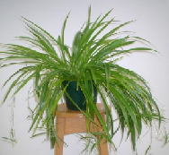
ХЛОРОФИТУМ
Свет: Яркий рассеянный свет. Хорошо растет около восточного или западного окна. В слишком темном месте растение теряет декоративную привлекательность.
Температура: Умеренная. Зимой не ниже 18°С. Конечно неприхотливый хлорофитум не погибнет при неблагоприятных температурах, но это обязательно скажется на его внешнем виде.
Полив: Обильный с весны до осени. Почва должна быть все время влажной. Умеренный зимой.
Влажность воздуха: Летом время от времени листья полезно опрыскивать и устраивать теплый душ. Обязательно опрыскивание, если растение содержится рядом с отопительной
Родина - Южная Америка. Хлорофитум является одним из наиболее распространенных комнатных растений. Это не удивительно: он быстро растет, у него красивые изогнутые листья, а весной и летом на тонких стеблях появляются сначала мелкие белые цветы, а потом крошечные розетки листьев. Их можно отделить и укоренить. Еще одна причина популярности хлорофитума - его выносливость. Хлорофитум относится к светолюбивым растениям.

Slide 13
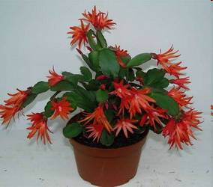
Зигокактус (Декабрист)
Свет: легкая полутень или рассеянный свет..
Температура: 18-30 °С.
Полив: Естественное для них климатическое условие –
влажность, поэтому декабрист нуждается в регулярных поливах и опрыскиваниях.
Родиной эпифитного кактуса является
тропический пояс Земли - Бразилия и
Южная Америка.
В естественных условиях зигокактус
произрастает на стволах и корнях
тропических деревьев, Стебли состоят
из сплющенных листьев
- сочленений. Длина побегов 50 см. Пересаживают декабрист 1 раз в два года. После цветения, весной,
поливы сокращают, дают цветку отдохнуть.

Slide 14
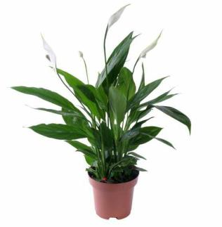
СПАТИФИЛИУМ
Свет: яркий рассеянный
Температура:в весенне-летний период 19-23 C, зимой 12-15°C
Полив: обильный в весенне-летний период. С осени полив сокращают, зимой поливают умеренно.
Влажность воздуха: время от времени листья моют губкой от пыли и периодически опрыскивают
Родина — Южная и Восточная Африка. Многолетнее луковичное растение из семейства гиацинтовых. Цветет круглый год с небольшими перерывами. Цветки белые и мелкие. Растение неприхотливо, однако нуждается в хорошем освещении. Характерная особенность растения - это изменение окраски листьев, темные пятнышки обычно появляются в начале весны и летом, а с осени до периода покоя они постепенно пропадают совсем.

Slide 15
18 С
ФИАЛКА
ФИКУС
18 С
НЕФРОЛЕПИС
ГЕРАНЬ
18 С
САНСЕВЬЕРА
КАЛАНХОЭ
18 С
ПРИМУЛА

Slide 16
18 С
БАЛЬЗАМИН
КОЛЕУС
ХЛОРОФИТУМ
СПАТИФИЛИУМ
КАМНЕЛОМКА
ЗИГОКАКТУС

